Slide 1
自然语言处理 词性标注
人工智能学院

Slide 2
概述
词是自然语言中能够独立运用的最小单位，是自然语言处理的基本单位。
自动词法分析就是利用计算机对自然语言的形态 (morphology) 进行分析，判断词的结构和类别等。
词性或称词类(Part-of-Speech, POS)是词汇最重要的特性，是连接词汇到句法的桥梁。

Slide 3
不同语言的词法分析
曲折语(如，英语、德语、俄语等)：用词的形态变化表示语法关系，一个形态成分可以表示若干种不同的语法意义，词根和词干与语词的附加成分结合紧密。
词法分析：词的形态分析(形态还原)。
分析语(孤立语)(如：汉语)：分词。
黏着语(如：日语等)：分词＋形态还原。

Slide 4
英语的形态分析
基本任务
单词识别
形态还原

Slide 5
英语单词的识别
例 (1) Mr. Green is a good English teacher.
(2) I’ll see prof. Zhang home after the concert.
识别结果：
(1) Mr./ Green/ is/ a/ good/ English/ teacher/.
(2) I/ will/ see/ prof./ Zhang/ home/ after/ the/ concert/.

Slide 6
英语中常见的特殊形式的单词识别
(1) prof., Mr., Ms. Co., Oct. 等放入词典；
(2) Let’s / let’s => let + us
(3) I’am => I + am
(4) {it, that, this, there, what, where}’s =>
{it, that, this, there, what, where} + is
(5) can’t => can + not;
won’t => will + not

Slide 7
(6) {is, was, are, were, has, have, had}n’t =>
{is, was, are, were, has, have, had} + not
(7) X’ve => X + have;
X’ll=> X + will; X’re => X + are
(8) he’s => he + is / has
she’s => she + is / has
(9) X’d Y => X + would (如果 Y 为单词原型)
=> X + had (如果 Y 为过去分词)

Slide 8
英语单词的形态还原
1.有规律变化单词的形态还原
1) -ed 结尾的动词过去时，去掉 ed；
*ed → * (e.g., worked → work)
*ed → *e (e.g., believed → believe)
*ied → *y (e.g., studied → study)
2) -ing 结尾的现在分词，
*ing → * (e.g., developing → develop)
*ing → *e (e.g., saving → save)
*ying →*ie (e.g., die →dying)

Slide 9
3) -s 结尾的动词单数第三人称；
*s → * (e.g., works → work)
*es → * (e.g., discuss → discusses)
*ies → *y (e.g., studies → study)
4) -ly 结尾的副词
*ly → * (e.g., hardly → hard)
… …
5) –er/est 结尾的形容词比较级、最高级
*er → * (e.g., cold → colder)
*ier → *y (e.g., easier → easy)
……

Slide 10
6) s/ses/xes/ches/shes/oes/ies/ves 结尾的名词复数，ies/ves 结尾的名词还原时做相应变化：
bodies → body, shelves → shelf,
boxes → box, etc.
7) 名词所有格 X’s, Xs’

Slide 11
2.动词、名词、形容词、副词不规则变化单词的形态还原
－建立不规则变化词表
例：choose, chose, chosen
axis, axes
bad, worse, worst

Slide 12
3.对于表示年代、时间、百分数、货币、序数词的数字形态还原
1) 1990s → 1990，标明时间名词；
2) 87th →去掉 th 后，记录该数字为序数词；
3) $20 → 去掉$，记录该数字为名词(20美圆);
4) 98.5% → 98.5％ 作为一个数词。

Slide 13
4.合成词的形态还原
1) 基数词和序数词合成的分数词， e.g., one-fourth 等。
2) 名词＋名词、形容词＋名词、动词＋名词等组成的合成名词，e.g., Human-computer, multi-engine, mixed-initiative, large-scale 等。
3) 形容词＋名词＋ed、形容词＋现在分词、副词＋现在分词、名词＋过去分词、名词＋形容词等组成的合成形容词，e.g., machine-readable, hand-coding, non-adjacent, context-free, rule-based, speaker-independent 等。

Slide 14
4) 名词＋动词、形容词＋动词、副词＋动词构成的合成动词，e.g., job-hunt 等。
5) 其他带连字符“-”的合成词，e.g., co-operate, 7-color, bi-directional, inter-lingua, Chinese-to-English, state-of-the-art, part-of-speech, OOV-words, spin-off, top-down, quick-and-dirty, text-to-speech, semi-automatically, i-th 等。

Slide 15
形态分析的一般方法
1) 查词典，如果词典中有该词，直接确定该词的原形；
2) 根据不同情况查找相应规则对单词进行还原处理，如果还原后在词典中找到该词，则得到该词的原形；如果找不到相应变换规则或者变换后词典中仍查不到该词，则作为未登录词处理；
3) 进入未登录词处理模块。

Slide 16
汉语自动分词概要
汉语自动分词的重要性
自动分词是汉语句子分析的基础
词语的分析具有广泛的应用（词频统计，词典编纂，文章风格研究等）
文献处理以词语为文本特征
“以词定字、以词定音”，用于文本校对、同音字识别、多音字辨识、简繁体转换

Slide 17
汉语自动分词中的主要问题
汉语分词规范问题 (《信息处理用限定汉语分词规范（GB13715）》 )
－ 汉语中什么是词？两个不清的界限：
(1) 单字词与词素，如：新华社25日讯
(2) 词与短语，如：花草，湖边，房顶，鸭蛋，小鸟，担水，一层，翻过？

Slide 18
歧义切分字段处理
1、中国人为了实现自己的梦想 (交集型歧义)
中国/ 人为/ 了/ 实现/ 自己/ 的/ 梦想
中国人/ 为了/ 实现/ 自己/ 的/ 梦想
中/ 国人/ 为了/ 实现/ 自己/ 的/ 梦想
例如：“大学生”、“研究生物”、“从小学起”、“为人民工作”、“中国产品质量”、“部分居民生活水平”等等

Slide 19
定义：链长 一个交集型切分歧义所拥有的交集串的集合称为交集串链，它的个数称为链长。
交集串
例如， 结 合 成 分 子
“结合”、“合成”、“成分”和“分子”均构成词，交集串的集合为｛合，成，分｝，因此，链长为3。

Slide 20
类似地，
(1) “为人民工作”
{人，民，工}，歧义字段的链长为 3；
(2) “中国产品质量”
{国，产，品，质}，歧义字段的链长为 4；
(3) “部分居民生活水平”
{分，居，民，生，活，水}，链长为 6。

Slide 21
2、门把手弄坏了。 (组合型歧义)
门/ 把/ 手/ 弄/ 坏/ 了/ 。
门/ 把手/ 弄/ 坏/ 了/ 。
例如，“将来”、“现在”、“才能”、“学生会”等，都是组合型歧义字段。

Slide 22
梁南元（1987）曾经对一个含有48,092字的自然科学、社会科学样本进行了统计，结果交集型切分歧义有518个，多义组合型切分歧义有42个。据此推断，中文文本中切分歧义的出现频度约为1.2次/100字，交集型切分歧义与多义组合型切分歧义的出现比例约为12:1。

Slide 23
未登录词的识别
1、人名、地名、组织机构名等，例如：
盛中国，张建国，李爱国，蔡国庆，令计划；
高升，高山，夏天，温馨，武夷山，时光；
彭太发生，朱李月华；赛福鼎·艾则孜，爱新觉罗·溥仪；平川三太郎，约翰·斯特朗
2、新出现的词汇、术语、个别俗语等，例如：
博客，非典，禽流感，恶搞，微信，给力，失联

Slide 24
例如：
(1) 他还兼任何应钦在福州办的东路军军官学校的政治教官。
(2) 大不列颠及北爱尔兰联合王国外交和英联邦事务大臣、议会议员杰克·斯特劳阁下在联合国安理会就伊拉克问题发言。
(3) 坐落于江苏省南京市玄武湖公园内的夏璞墩是晋代著名的文学家、科学家夏璞的衣冠冢。

Slide 25
统计结果:
错误类型 |  |  | 错误数 | 比例(%) |  |  | 例子
集外词 | 命 名 实 体 | 人名 | 31 | 25.83 | 55.0 | 98.33 | 约翰·斯坦贝克
 |  | 地名 | 11 | 9.17 |  |  | 米苏拉塔
 |  | 组织机构名 | 10 | 8.33 |  |  | 泰党
 |  | 时间和数字 | 14 | 11.67 |  |  | 37万兆
 | 专业术语 |  | 4 | 3.33 |  |  | 脱氧核糖核酸
 | 普通生词 |  | 48 | 40.00 |  |  | 致病原
切分歧义 |  |  | 2 | 1.67 |  |  | 歌名为
合计 |  |  | 120 | 100
从互联网上随机摘取了418个句子，共含11,739个词，19,777个汉字（平均每个句长约为28个词，每个词约含1.68个汉字）。

Slide 26
汉语自动分词的基本原则
1、语义上无法由组合成分直接相加而得到的字串应该合并为一个分词单位。(合并原则)
例如：不管三七二十一（成语），或多或少（副词片语），十三点（定量结构），六月（定名结构），谈谈（重叠结构，表示尝试），辛辛苦苦（重叠结构，加强程度），进出口（合并结构）

Slide 27
2、语类无法由组合成分直接得到的字串应该合并为一个分词单位。 (合并原则)
(1)字串的语法功能不符合组合规律，如：好吃，好喝，好听，好看等
(2)字串的内部结构不符合语法规律，如：游水等

Slide 28
汉语自动分词的辅助原则
操作性原则，富于弹性，不是绝对的。
1. 有明显分隔符标记的应该切分之 (切分原则)
分隔标记指标点符号或一个词。如：
上、下课 → 上/ 下课
洗了个澡 → 洗/ 了/ 个/ 澡

Slide 29
2. 附着性语(词)素和前后词合并为一个分词单位
(合并原则)
例如：“吝”是一个附着语素，“不吝”、“吝于”等合并成一个词；
“员”：检查员、邮递员、技术员等；
“化”：现代化、合理化、多变化、民营化等。

Slide 30
3. 使用频率高或共现率高的字串尽量合并为一个分词单位 (合并原则)
如：“进出”、“收放”（动词并列）；“大笑”、“改称”（动词偏正）；“关门”、“洗衣”、“卸货”（动宾结构）；“春夏秋冬”、“轻重缓急”、“男女”（并列结构）；“象牙”（名词偏正）；“暂不”、“毫不”、“不再”、“早已”（副词并列）等

Slide 31
4. 双音节加单音节的偏正式名词尽量合并为一个分词单位 (合并原则)
如：“线、权、车、点”等所构成的偏正式名词：“国际线、分数线、贫困线”、“领导权、发言权、知情权”、“垃圾车、交通车、午餐车”、“立足点、共同点、着眼点”等。

Slide 32
5. 双音节结构的偏正式动词应尽量合并为一个分词单位 (合并原则)
本原则只适合少数偏正式动词，如：“紧追其后”、“组建完成”等，不适合动宾及主谓式复合动词。

Slide 33
6. 内部结构复杂、合并起来过于冗长的词尽量切分 (切分原则)
(1) 词组带接尾词
太空/ 计划/ 室、塑料/ 制品/ 业
(2) 动词带双音节结果补语
看/ 清楚、讨论/ 完毕
(3) 复杂结构：自来水/ 公司、中文/ 分词/ 规范/ 研究/ 计划
(4) 正反问句：喜欢/ 不/ 喜欢、参加/ 不/ 参加

Slide 34
(5) 动宾结构、述补结构的动词带词缀时
写信/ 给、取出/ 给、穿衣/ 去
(6) 词组或句子的专名，多见于书面语，戏剧名、 歌曲名等
鲸鱼/ 的/ 生/ 与/ 死、那/ 一/ 年/ 我们/ 都/ 很/ 酷
(7) 专名带普通名词
胡/ 先生、京沪/ 铁路

Slide 35
分词、标注的评价方法
两种测试
封闭测试 / 开放测试
专项测试 / 总体测试

Slide 36
评价指标
正确率(Correct ratio/Precision, P ): 测试结果中正确切分或标注的个数占系统所有输出结果的比例。假设系统输出N 个，其中，正确的结果为n个，那么，

Slide 37
召回率(找回率) (Recall ratio, R ): 测试结果中正确结果的个数占标准答案总数的比例。假设系统输出N 个结果,其中，正确的结果为 n个，而标准答案的个数为M 个，那么，
两种标记： R_{OOV} 指集外词的召回率；
R_{IV} 指集内词的召回率。

Slide 38
F-测度值(F-Measure): 正确率与找回率的综合值。计算公式为：
一般地，取 β =1，即

Slide 39
标准答案集
n=|A∩B|
实际测试的全部结果
A
B
n
M=|A|
N=|B|

Slide 40
假设某个汉语分词系统在一测试集上输出 5260 个分词结果，而标准答案是 4510 个词语，根据这个答案，系统切分出来的结果中有 4120 个是正确的。那么：

Slide 41
汉语分词的基本算法
有词典切分/ 无词典切分
基于规则的方法/ 基于统计的方法

Slide 42
1. 最大匹配法 (Maximum Matching, MM)
－有词典切分，机械切分
正向最大匹配算法 (Forward MM, FMM)
逆向最大匹配算法 (Backward MM, BMM)
双向最大匹配算法 (Bi-directional MM)
假设句子：
，某一词：
，m 为词典中最长词的字数。

Slide 43
例：假设词典中最长单词的字数为 7。
输入字串：他是研究生物化学的一位科学家。
切分过程：
他/ 是研究生物化学的一位科学家。
FMM 切分结果：他/ 是/ 研究生/ 物化/ 学/ 的/ 一/ 位 / 科学家/ 。
BMM 切分：他是研究生物化学的一位科学家。
词典
7
6
5
… …
7
… …
… …
7
BMM 切分结果：他/ 是/ 研究/ 生物/ 化学/ 的/ 一/ 位/ 科学家/ 。

Slide 44
FMM 算法描述
(1) 令 i=0，当前指针 p_{i} 指向输入字串的初始位置，执行下面的操作：
(2) 计算当前指针 p_{i} 到字串末端的字数（即未被切分字串的长度）n，如果n=1，转(4)，结束算法。否则，令 m=词典中最长单词的字数，如果n<m, 令 m=n；

Slide 45
(3)从当前 p_{i} 起取m个汉字作为词 w_{i}，判断：
(a) 如果 w_{i} 确实是词典中的词，则在w_{i} 后添加一个切分标志，转(c)；
(b) 如果 w_{i} 不是词典中的词且 w_{i} 的长度大于1，将w_{i} 从右端去掉一个字，转(a)步；否则（w_{i} 的长度等于1），则在w_{i} 后添加一个切分标志，将w_{i} 作为单字词添加到词典中，执行 (c)步；
(c) 根据 w_{i} 的长度修改指针 p_{i} 的位置，如果 p_{i} 指向字串末端，转(4)，否则， i=i+1，返回 (2)；
(4) 输出切分结果，结束分词程序。

Slide 46
优点：
程序简单易行，开发周期短；
仅需要很少的语言资源（词表），不需要任何词法、句法、语义资源；
弱点：
歧义消解的能力差；
切分正确率不高，一般在95％左右。

Slide 47
2.最少分词法(最短路径法)
基本思想
设待切分字串 S=c₁ c₂…c_{n}，其中c_{i} (i =1, 2, …, n) 为单个的字， n 为串的长度，n≥1。建立一个节点数为n+1的切分有向无环图G，各节点编号依次为V₀，V₁，V₂，…，V_{n}。
c₁
c₂
c_{i-1}
c_{i}
c_{j}
c_{j+1}
c_{n}
v₀
v₁
…
v_{i-1}
…
v_{j}
…
v_{n}
求最短路径：贪心法或简单扩展法。

Slide 48
算法描述：
(1) 相邻节点 v_{k-1}, v_{k} 之间建立有向边 <v_{k-1}, v_{k}>，边对应的词默认为 c_{k} ( k =1, 2, …, n)。
(2) 如果 w= c_{i}c_{i+1}…c_{j} (0<i<j≤n) 是一个词，则节点v_{i-1}, v_{j} 之间建立有向边 <v_{i-1}, v_{j}>，边对应的词为 w。
c₁
c₂
c_{i-1}
c_{i}
c_{j}
c_{j+1}
c_{n}
v₀
v₁
…
v_{i-1}
…
v_{j}
…
v_{n}
w=c_{i}c_{i+1}…c_{j}
(3) 重复步骤(2)，直到没有新路径(词序列)产生。
(4) 从产生的所有路径中，选择路径最短的(词数最少的)作为最终分词结果。

Slide 49
例：(1) 输入字串：他只会诊断一般的疾病。
可能输出: 他/ 只会/ 诊断/ 一般/ 的/ 疾病/。 (7)
他/ 只/ 会诊/ 断/ 一般/ 的/ 疾病/。 (8)
… …
最终结果：他/ 只会/ 诊断/ 一般/ 的/ 疾病/ 。
(2) 输入字串: 他说的确实在理。
可能输出: 他/ 说/ 的/ 确实/ 在理/ 。 (6)
他/ 说/ 的确/ 实在/ 理/ 。 (6)
… …

Slide 50
优点：
切分原则符合汉语自身规律；
需要的语言资源（词表）也不多。
弱点：
对许多歧义字段难以区分，最短路径有多条时，选择最终的输出结果缺乏应有的标准；
字串长度较大和选取的最短路径数增大时，长度相同的路径数急剧增加，选择最终正确的结果困难越来越越大。

Slide 51
3.基于语言模型的分词方法
方法描述：
设对于待切分的句子S，W = w₁w₂……w_{k} (1≤ k ≤ n) 是一种可能的切分。
语言模型
生成模型

Slide 52
优点：
减少了很多手工标注的工作；
在训练语料规模足够大和覆盖领域足够多时，可以获得较高的切分正确率。
弱点：
训练语料的规模和覆盖领域不好把握；
计算量较大。

Slide 53
4. 基于HMM的分词方法
基本思想：
把输入字串(句子)S 作为HMM μ 的输入；切分后的单词串 S_{w} 为状态的输出，即观察序列 ，
。词性序列 S_{c} 为状态序列，每个词性标记 c_{i} 对应 HMM 中的一个状态 q_{i} ， 。

Slide 54
优点：
可以减少很多手工标注的工作量；
在训练语料规模足够大和覆盖领域足够多时，可以获得较高的切分正确率。
弱点：
训练语料的规模和覆盖领域不好把握；
模型实现复杂、计算量较大。

Slide 55
5.由字构词 (基于字标注)的分词方法
(Character-based tagging )
基本思想：将分词过程看作是字的分类问题。该方法认为，每个字在构造一个特定的词语时都占据着一个确定的构词位置(即词位)。假定每个字只有4个词位：词首(B)、词中(M)、词尾(E)和单独成词(S)，那么，每个字归属一特定的词位。
请见第6章课件的介绍。

Slide 56
评价：
该方法的重要优势在于，它能够平衡地看待词表词和未登录词的识别问题，文本中的词表词和未登录词都是用统一的字标注过程来实现的。在学习构架上，既可以不必专门强调词表词信息，也不用专门设计特定的未登录词识别模块，因此，大大地简化了分词系统的设计[黄昌宁，2006]

Slide 57
6.生成式方法与区分式方法的结合
大部分基于词的分词方法采用的是生成式模型 (Generative model)：
使用 3-gram:

Slide 58
而基于字的分词方法采用区分式模型 (Discriminative model)：
… … c_{k-2} c_{k-1} c_{k} c_{k+1} c_{k+2} … …
B, M, S, E

Slide 59
－生成式模型与判别式模型的比较：
生成(产生)式模型 (Generative Model)
假设 o 是观察值，q 是模型。如果对p(o|q)进行建模,就是生成式模型。其基本思想是：首先建立样本的概率密度模型，再利用模型进行推理预测。要求已知样本无穷多或者尽可能地多。该方法一般建立在统计学和 Bayes 理论的基础之上。

Slide 60
主要特点：从统计的角度表示数据的分布情况，能够反映同类数据本身的相似度。
主要优点：实际上所带的信息要比判别式模型丰富，研究单类问题比判别式模型灵活性强，模型可以通过增量学习得到，且能用于数据不完整(missing data)情况。
主要缺点：学习和计算过程比较复杂。

Slide 61
判别(区分)式模型 (Discriminative Model)
如果对条件概率(后验概率) p(q|o)进行建模，就是判别式模型。基本思想是：有限样本条件下建立判别函数，不考虑样本的产生模型，直接研究预测模型。表性理论为统计学习理论。
主要特点：寻找不同类别之间的最优分类面，反映的是异类数据之间的差异。
主要优点：判别式模型比生成式模型较容易学习。
主要缺点：黑盒操作，变量间的关系不清楚，不可视。

Slide 62
方法比较
最大匹配分词算法是一种简单的基于词表的分词方法，有着非常广泛的应用。这种方法只需要最少的语言资源（仅需要一个词表，不需要任何词法、句法、语义知识），程序实现简单，开发周期短，是一个简单实用的方法，但对歧义字段的处理能力不够强大。

Slide 63
(2)全切分方法首先切分出与词表匹配的所有可能的词，然后运用统计语言模型和决策算法决定最优的切分结果。这种切分方法的优点是可以发现所有的切分歧义，但解决歧义的方法很大程度上取决于统计语言模型的精度和决策算法，需要大量的标注语料，并且分词速度也因搜索空间的增大而有所缓慢。

Slide 64
(3)最短路径分词方法的切分原则是使切分出来的词数最少。这种切分原则多数情况下符合汉语的语言规律，但无法处理例外的情况，而且如果最短路径不止一条时，系统往往不能确定最优解。
(4)统计方法具有较强的歧义区分能力，但需要大规模标注 (或预处理) 语料库的支持，需要的系统开销也较大。

Slide 65
未登录词识别
命名实体(Named Entity, NE)
(专有名词)
人名（中国人名和外国译名）、地名、组织机构名、数字、日期、货币数量
其他新词
专业术语、新的普通词汇等。

Slide 66
We randomly chose 100 sentences from the test set of NIST2005 MT evaluation:
There are 242 NEs in 87 sentences
PER: 78 LOC: 119 ORG: 45
173 NEs are correctly translated (P=71.5%)
13 NEs are wrongly translated
56 NEs are not translated
The BLEU scores increased from 28.02% to 30.05% (+2.03%) after we replaced the wrong and NULL translations with correct translations
69=50_{PER}+4_{LOC}+15_{ORG}

Slide 67
It is a very challenging work to identify and translate Nes since
unknown words occurred frequently, and
semantic translation interweaved with phonetic transliteration
PER: 胡锦涛⬅➔Hu Jintao 金成勋⬅➔Kim Sung-Hoon
时光⬅➔Shi Guang 成龙⬅➔Jackie Chan
LOC: 小斯莫基河⬅➔ Little Smoky River
ORG: 北京冶金学院⬅➔ Beijing Institute of Metallurgy

Slide 68
Why we can’t directly translate NEs ?
Translation modals | Examples | What NEs are fit?
Based on phonetic rules | 北京/ Beijing; 东京/ Tokyo | Some PERs, LOCs, ORGs
Irregular transliteration | 吉百利/ Cadbury | Some PERs, trade marks
Full semantic translation | 自动化所/ Inst. of Auto. | Some ORGs
Combination of transliteration and translation | 北海公园/ Beihai Park; 加勒比共同体 /Caribbean Community | Some LOCs and ORGs
Partial transliteration and partial translation | 星巴克/ Starbucks; 剑桥/ Cambridge 磨豆咖啡 / Model Coffee | Rare
Liberal translation or paraphrase | 蝴蝶梦/ Rebecca; 母女情深/ Terms of Endearment | Film names, book names
Different translations for one word | 孙中山/ Sun Zhongshan or Sun Yat-Sen | Forward transliteration

Slide 69
关于中文姓名
台湾出版的《中国姓氏集》收集姓氏 5544 个， 其中，单姓 3410 个，复姓 1990 个，3字姓 144 个
中国目前仍使用的姓氏共 737 个，其中，单姓 729 个，复姓 8 个
根据我们收集的 300 万个人名统计，姓氏有974个，其中，单姓 952个，复姓 23 个，300万人名中出现汉字4064个。 [曹文洁，2002]

Slide 70
中文姓名识别的难点
名字用字范围广，分布松散，规律不很明显。
姓氏和名字都可以单独使用用于特指某一人。
许多姓氏用字和名字用字(词)可以作为普通用字或词被使用，例如，姓氏为普通词：于(介词)，张(量词)，江(名词)等；名字为普通词：建国，国庆，胜利，文革，计划等，全名也是普通词汇，如：万里，温馨，高山，高升，高飞，周密，江山，夏天等。
缺乏可利用的启发标记。
例如: (1) 祝贺老总百战百胜。
(2) 林徽因此时已经离开了那里。

Slide 71
中文姓名识别方法
姓名库匹配，以姓氏作为触发信息，寻找潜在的名字。
计算潜在姓名的概率估值及相应姓氏的姓名阈值(threshold value)，根据姓名概率评价函数和修饰规则对潜在的姓名进行筛选。

Slide 72
计算概率估计值
设姓名 Cname = Xm₁m₂，其中 X 表示姓，m₁m₂ 分别表示名字首字和名字尾字。分别用下列公式计算姓氏和名字的使用频率：

Slide 73
字串 Cname 可能为姓名的概率估值：
复名情况
单名情况
确定阈值
姓氏 X 构成姓名的最小阈值：
复名情况
单名情况

Slide 74
设计评估函数
姓名的评价函数：
对于特定的姓氏 X 通过训练语料得到一阈值 β_{X} ，当 f 大于β_{X} 时，该识别的汉字串确定为中文姓名。

Slide 75
使用修饰规则：
如果姓名前是一个数字，或者与“.”字符的距离小于 2个字节，则否定此姓名。
确定潜在的姓名边界
左界规则：若潜在姓名前面是一称谓，或一标点符号，或者潜在姓名在句首，或者潜在的姓名的姓氏使用频率为100％，则姓名的左界确定。

Slide 76
右界规则：若姓名后面是一称谓，或者是一指界动词(如，说，是，指出，认为等)或标点符号，或者潜在的姓名在句尾，或者潜在姓名的尾字使用频率为100％，则姓名的右界确定。
校正潜在的姓名
依据：含重合部分的潜在姓名不可能同时成立。利用各种规则消除冲突的潜在姓名。

Slide 77
中文地名识别方法
困难
地名数量大，缺乏明确、规范的定义。《中华人民共和国地名录》(1994)收集88026个，不包括相当一部分街道、胡同、村庄等小地方的名称。
真实语料中地名出现情况复杂。如地名简称、地名用词与其他普通词冲突、地名是其他专用名词的一部分，地名长度不一等。

Slide 78
基本资源
建立地名资源知识库
－地名库、地名用字库、地名用词库
建立识别规则库
－筛选规则、确认规则、否定规则

Slide 79
基本方法
统计模型
通过训练语料选取阈值
地名初筛选
寻找可以利用的上下文信息
利用规则进一步确定地名

Slide 80
中文机构名称的识别
中文机构名称的构成
词法角度：偏正式(修饰格式)的复合词
{名词|形容词|数量词|动词} + 名词
句法角度：“定语＋名词性中心语”型的名词短语(定名型短语)
中心语：机构称呼词，如：大学，学院，研究所，学会，公司等。

Slide 81
中文机构名称的类型
地名，如：北京大学，武汉大学
人名，如：中山大学，哈佛大学
学科、专业和部门系统，如：公安部，教育委员会
研究、生产或经营等活动的对象，如：软件研究所，卫星制造厂
上述情况的综合，如：白求恩医科大学

Slide 82
大机构、团体、组织和职业的名称，如：中国人民解放军洛阳外国语学院，中国发明家学会等
专造的机构名，如：复旦大学，四通公司，微软研究院
创办、工作的方式，如：某某股份公司，中央电视大学

Slide 83
机构名称识别方法
找到一机构称呼词
根据相应规则往前逐个检查名词作为修饰名词的合法性，直到发现非法词
如果所接受的修饰词同机构称呼词构成一个合法的机构名称，则记录该机构名称
统计模型

Slide 84
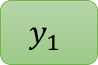
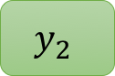
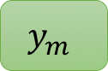

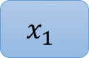
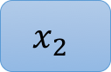
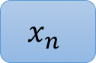
基于神经网络的命名实体识别方法
把 NER 看作序列标注任务，输入输出均为序列，many to many的对应关系。
…
…

Slide 85
基于RNN的识别方法
可学习长距离关系：对比CRF的取词窗作为输入，特征只在词窗范围内选取。
难以训练，存在梯度消失/爆炸现象
Refer to:
Y. Bengio, P. Simard, P. Frasconi. 1994. Learning long-term dependencies with gradient descent is difficult. IEEE Transactions on Neural Networks 5, 157–166
基于LSTM 的识别方法
S. Hochreiter, J. Schmidhuber. 1997. Long short-term memory. Neural computation 9, 1735–80 (1997)

Slide 86
K. Greff, R. K. Srivastava et al. 2015. LSTM: A Search Space Odyssey. arXiv, p. 10, Mar. 2015
G. Lample, M. Ballesteros et al. 2016. Neural Architectures for Named Entity Recognition. Proc. NAACL-HLT, pp. 260-270
[char-LSTM:对英文单词做英文字符级别的 LSTM变换，然后与词向量合并作为网络的输入。]
C. Dong, J. Zhang et al. 2016. December. Character-Based LSTM-CRF with Radical-Level Features for Chinese Named Entity Recognition. Proc. NLPCC, pp. 239-250.
[Radical-LSTM:在 LSTM-CRF结构基础上，对中文汉字做偏旁部首级别的 LSTM 变换。]
O. Kuru. 2016. CharNER : Character-Level Named Entity Recognition. Proc. COLING, pp. 911–921
R. Collobert, J. Weston et al. 2011. Natural Language Processing (Almost) from Scratch. J. ofMachine Learn. Res., vol. 12, pp. 2493–2537
[使用CNN结构进行标注：将词窗内单词的词向量前后衔接，进行卷积，输出层使用softmax层做多分类任务。]

Slide 87
小结：
在序列标注任务上，RNN(LSTM)优于CNN；
LSTM无需使用外部词表资源，效果依然很好；
可同时应用到多种语言，多种序列标注任务上；
LSTM变种结构多、参数多、调参过程困难。

Slide 88
词性标注概述
面临的问题
词性(part-of-speech, POS)标注(tagging)的主要任务是消除词性兼类歧义。在任何一种自然语言中，词性兼类问题都普遍存在。例如：
在英语中
1) Time flies like an arrow.
2) I want you to web our annual report.
对 Brown 语料库的统计，55％词次兼类。汉语中常用词兼类现象严重，《现代汉语八百词》兼类占 22.5％。

Slide 89
词性标注概述
在汉语中
(1) 形同音不同，如：“好(hao3，形容词)、好(hao4，动词)”
这个人什么都好，就是好酗酒。
(2) 同形、同音，但意义毫不相干，如：“会(会议，名词)、会(能够、动词)”
每次他都会在会上制造点新闻。

Slide 90
词性标注概述
(3) 具有典型意义的兼类词，如：“典型(名词或形容词)”、“教育(名词或动词)”
用那种方式教育孩子，简直是对教育事业的侮辱。
(4) 上述情况的组合，如：“行(xing2，动词/形容词；hang2，名词/量词)”
每当他走过那行白杨树时，他都感觉好像每一棵树都在向他行注目礼。

Slide 91
词性标注概述
标注集的确定原则
不同语言中，词性划分基本上已经约定俗成。
自然语言处理中对词性标记要求相对细致。
一般原则：
标准性: 普遍使用和认可的分类标准和符号集；
兼容性: 与已有资源标记尽量一致，或可转换；
可扩展性：扩充或修改。

Slide 92
词性标注概述
UPenn Treebank 的词性标注集确定原则：
可恢复性(recoverability)：从标注语料能恢复原词汇或借助于句法信息能区分不同词类；
一致性(consistency)：功能相同的词应该属于同一类；
不明确性(indeterminacy)：为了避免标注者在不明确的条件下任意决定标注类型，允许标注者给出多个标记（限于一些特殊情况）。
－[Marcus et al., 1993]

Slide 93
词性标注概述
UPenn Treebank 的词性标注集
33 类
NN 名词、NR 专业名词、NT 时间名词、VA可做谓语的形容词、VC “是”、VE “有”作为主要动词、VV 其他动词、AD 副词、M 量词，等等。

Slide 94
词性标注概述
北大计算语言学研究所的词性标注集
26个基本词类代码，74个扩充代码，标记集中共有106个代码。
名词(n)、时间词(t)、处所词(s)、方位词(f)、数词(m)、量词(q)、区别词(b)、代词(r)、动词(v)、形容词(a)、状态词(z)、副词(d)、介词(p)、连词(c)、助词(u)、语气词(y)、叹词(e)、拟声词(o)、成语(i)、习用语(l)、简称(j)、前接成分(h)、后接成分(k)、语素(g)、非语素字(x)、标点符号(w)。

Slide 95
词性标注方法
基于规则的词性标注方法
基于统计模型的词性标注方法
规则和统计方法相结合的词性标注方法
基于有限状态变换机的词性标注方法
基于神经网络的词性标注方法

Slide 96
词性标注方法
基于规则的词性标注方法
TAGGIT 词性标注系统 (Brown University)
86 种词性，3300 规则
手工编写词性歧义消除规则
机器自动学习规则

Slide 97
词性标注方法
山西大学的词性标注系统 [刘开瑛，2000]
手工编写消歧规则
建立非兼类词典
建立兼类词典
－词性可能出现的概率高低排列
构造兼类词识别规则

Slide 98
词性标注方法
(1)并列鉴别规则
如：体现了人民的要求(N/V ?)和愿望(N，非兼类)。
(2)同境鉴别规则
如：一个优秀的企业必须具备一流的产品(名词，非兼类)、一流的管理(N/V ?)和一流的服务(N/V ?)。
(3)区别词鉴别规则(区别词只能直接修饰名词)
如：这次大型(鉴别词，非兼类) 调查(V/N ?)历时半年。
(4) 唯名形容词鉴别规则(有些形容词只能直接修饰名词)
如：重大（唯名形容词）损失（N/V ?）
巨大（唯名形容词）影响（N/V ?）

Slide 99
词性标注方法
根据词语的结构建立词性标注规则
(1) 词缀（前缀、后缀）规则
形容词：蓝茵茵，绿油油，金灿灿，…
数量词：一片片，一次次，一回回，…
人名简称：李总，张工，刘老，…
其他：年轻化，知识化，…{化}
篮球赛，足球赛，…{赛} …
(2) 重叠词规则
－ 看看，瞧瞧，高高兴兴，热热闹闹，…

Slide 100
词性标注方法
基于错误驱动的机器学习方法
初始词性赋值
对比正确标注的句子，自动学习结构转换规则
利用转换规则调整初始赋值
－[E. Brill, 1992]

Slide 101
词性标注方法
未标注文本
(Unannotated text)
初始标注
(Initial state)
已标注文本
(Annotated text)
正确的标注文本
(Truth)
学习器 (Learner)
转换规则集 (Rules)
基于转换规则的错误驱动的机器学习方法

Slide 102
词性标注方法
基于 HMM 的词性标注方法
规则和统计相结合的词性标注方法
规则消歧，统计概率引导
或者统计方法赋初值，规则消歧

Slide 103
分词与词性标注的技术水平
国家863评测部分结果
分词
最好成绩： P=93.44%，R=93.69%，
F1=93.46%
最差成绩：P=91.42% ，R=89.27% ，
F1=90.33%

Slide 104
分词与词性标注的技术水平
词性标注
最好成绩： P = 87.47%，R=87.52%，
F1=87.50%
最差成绩：P = 68.65% ，R=68.99% ，
F1=68.82%

Slide 105
分词与词性标注的技术水平
人名识别
最好成绩： P = 72.35%，R=78.07%，
F1=68.33% (并非来自同一个系统)
最差成绩：P = 27.27% ，R=43.29% ，
F1=33.46%

Slide 106
分词与词性标注的技术水平
机构名识别
最好成绩： P = 81.51%，R=77.38%，
F1=68.56%
最差成绩：P = 4.65% ，R=10.60% ，
F1=6.52%

Slide 107
分词与词性标注的技术水平
目前部分公开的分词系统：
http://ictclas.nlpir.org/ 中科院计算所(ICTCLASS)
http://www.openpr.org.cn 中科院自动化所(Urheen)
http://www.fnlp.org/ 复旦大学
http://nlp.stanford.edu/software/tagger.shtml Stanford University

Slide 108
分词与词性标注的技术水平
当前分词技术存在的主要问题
分词模型过于依赖训练样本，而标注大规模训练样本费时费力，且仅局限于个别领域，由此导致分词系统对新词的识别能力差，往往在与训练样本差异较大的测试集上性能大幅度下降。
现有的训练样本主要在新闻领域，而实际应用千差万别：网络新闻、微博/ 微信/ QQ 等对话文本、不同的专业领域(中医药、生物、化学、能愿 ……)。

Slide 109
分词与词性标注的技术水平
以微博为例
内容分类：
类别 | 类别描述
事件报道 | 特定事件/具体事件
新闻内容 | 新闻消息/格式较规范
观点传播 | 观点词汇多/日常闲谈/观点评论
信息共享 | 分享的信息或者链接/为他人提供的建议
私人会话 | 帖子开头有“@某人”/日常闲谈
交易信息 | 帖子中出现金钱、比例词汇
根据对2011年微博内容的统计，大约75%的内容为个人心情和感受方面的。

Slide 110
分词与词性标注的技术水平
补充词汇：
词典来源 | 词语数量
维基百科+常用在线词典 | 1301320
普通词典 | 1301320
微博用语词库 | 10330
网络用语大全 | 294
网络关键词以及词频数据 | 500000
人民日报微博词频统计 | 42315
百度百科对于网络用语的解释 | 1051
网络用语词典 | 541941（经过合并筛选）
网络情感词典+传统情感词典 | 26207
情感词典 | 26207
词语总数：1753925（经过合并筛选）

Slide 111
分词与词性标注的技术水平
分词性能：
分词方法 | 准确率(%) | 召回率(%) | F1值(%)
Stanford | 80.40 | 76.52 | 78.41
Urheen | 80.46 | 77.43 | 78.92
ICTCLAS(+微博处理) | 82.62 | 83.52 | 83.07
CWS | 80.12 | 73.24 | 76.52
CWS(+词典+符号处理) | 90.52 | 90.73 | 90.62
CWS: Chinese word segmentation based on ME model

Slide 112
词性标注中的歧义
往往存在一个词具有不止一个词性的情况
词的兼类
词性歧义
“Like” 可以是动词V或介词P
I like/V candy.
Time flies like/P an arrow.
“比较”可以是动词V或副词ADV或动名词VN
与国内相 比较/V ，这里的实验条件好
结构 比较/ADV 特殊
通过 比较/VN ，可以得出结论

Slide 113
词性标注中的歧义
以英文中的Brown corpus为例：
11.5%的词（word types）具有词性歧义
40%的词符（tokens）具有词性歧义
以英文中的Penn treebank为例：
不同的人类专家在进行词性标注过程中存在着3.5%的歧义
汉语缺乏语法形态变化，词的应用非常灵活，词的兼类现象更多，也更复杂

Slide 114
影响词性标注的因素
词本身：
一些词只具有某一个特定的词性，例如：天安门
一些词的词性具有歧义，例如：把，比较
若一个词的某个词性比其它词性出现更多，则出现概率对判断该词的词性会有影响
一个基线：为一些兼类词挑选最常用的词性，可以达到大约90%的准确率
上下文：
两个定冠词连续出现的情况很少
两个基础动词连续出现的情况很少
定冠词后跟形容词或名词的可能性较大
......
Notes:
.

Slide 115
词性标注
词性标注的方法：
Rule-Based (基于规则的方法)：人类专家根据词法及语言学知识编制的规则
IF(...) THEN(...)
Learning-Based (基于学习的方法)：从专家标注的语料库中学习到用于自动标注的模型
统计模型：隐马尔可夫模型 (HMM)，条件随机域模型 (CRF)，神经网络模型 (NN)
规则学习：基于转换的学习 (TBL)
重点介绍：隐马尔可夫模型

Slide 116
词性标注
学习过程：
给定训练数据：(O_{i}, Q_{i}), i=1, ..., N
对于词性标注任务：N为训练数据中的句子总数，O_{i}为训练数据中的第i个句子（词序列），Q_{i}为O_{i}对应的词性序列
目标：根据训练数据，得到一个函数f(O)，完成从输入O到其标记f(O)的映射
对于词性标注任务：完成从输入的词序列O到词性序列f(O)的映射

Slide 117
词性标注
标注过程：
输入：句子（词序列）
Profits soared at Boeing Co., easily topping forecasts on Wall Street, as their CEO Alan Mulally announced first quarter results.
（对于中文来说，输入为切好词的句子）
输出：句子中每个词的词性（词性序列）
Profits/N soared/V at/P Boeing/N Co./N ,/, easily/ADV topping/V forecasts/N on/P Wall/N Street/N ,/, as/P their/POSS CEO/N Alan/N Mulally/N announced/V first/ADJ quarter/N results/N ./.

Slide 118
词性标注
目标：为词序列O找到最优的词性标记序列Q
arg max_{Q} P(Q|O)
即：求解使得概率P(Q|O)最大的Q
根据Bayes法则：
P(Q|O) = P(O|Q) P(Q)/P(O)
由于仅关心arg max_{Q}，可以将上式中的P(O)忽略：
arg max_{Q} P(Q|O) = arg max_{Q} P(O|Q) P(Q)
模型求解？

Slide 119
模型分解
arg max _{Q} P(Q|O) = arg max_{Q} P(O|Q) P(Q)
P(O|Q) 可以被分解为：
P(O|Q) = P(o₁, …., o_{n}|q₁,…, q_{n}) ≈ ∏_{i}P(o_{i}|q_{i})
P(Q) 被称为语言模型，可以通过n-gram model进行计算，例如bigram：
P(Q) = P(q₁,…, q_{n}) ≈ P(q₁) P(q₂|q₁) P(q₃|q₂)...P(q_{n}|q_{n−1})
至此，我们已经得到了隐马尔可夫模型的雏形

Slide 120
模型分解
arg max _{Q} P(Q|O) = arg max_{Q} P(O|Q) P(Q)
另外一个角度：图模型
P(Q) = P(q₁,…, q_{n}) ≈ P(q₁) P(q₂|q₁) P(q₃|q₂)...P(q_{n}|q_{n−1})
P(O|Q) = P(o₁, …., o_{n}|q₁,…, q_{n}) ≈ ∏_{i}P(o_{i}|q_{i})
马尔可夫链
q₁
q₂
…
q_{n-1}
q_{n}
q₁
q₂
…
q_{n-1}
q_{n}
o₁
o₂
…
o_{n-1}
o_{n}

Slide 121
词的马尔可夫链
已知n-gram语言模型：词的马尔可夫链
P(O) = P(w₁,w₂,w₃, ...,w_{n}) = P(w₁) P(w₂|w₁) P(w₃|w₁,w₂) ... P(w_{n}|w₁,w₂, ...w_{n-1})
P(snow is white) =a₀₂* a₂₁* a₁₃*a₃₄

Slide 122
词性的马尔可夫链
0.05
0.1
Det
Noun
0.95
0.5
0.9
stop
0.05
Verb
0.25
0.1
PropNoun
0.8
0.4
0.5
0.1
0.25
0.1
start
P(PropNoun Verb Det Noun) = 0.4*0.8*0.25*0.95*0.1=0.0076

Slide 123
天气的马尔可夫链
4天连续为warm的概率是多大？
序列warm-warm-warm-warm，即状态序列为3-3-3-3的概率
P(3,3,3,3) = π₃a₃₃a₃₃a₃₃a₃₃

Slide 124
马尔可夫链（Markov chain）
一组状态：
Q = q₁, q₂…q_{N}; t时刻的状态为q_{t}
一组转移概率：
A = a₁₁a₁₂…a_{N1}…a_{NN}
每个元素a_{ij} 表示从状态i到状态j的转移概率
由a_{ij} 构成的状态转移矩阵 A

Slide 125
起始状态
起始状态：初始状态的概率向量 π=(π₁, …, π_{N})
表示各状态作为初始状态的概率
约束：

Slide 126
模型分解
arg max _{Q} P(Q|O) = arg max_{Q} P(O|Q) P(Q)
如何表示？
另外一个角度：图模型
P(Q) = P(q₁,…, q_{n}) ≈ P(q₁) P(q₂|q₁) P(q₃|q₂)...P(q_{n}|q_{n−1})
P(O|Q) = P(o₁, …., o_{n}|q₁,…, q_{n}) ≈ ∏_{i}P(o_{i}|q_{i})
马尔可夫链
q₁
q₂
…
q_{n-1}
q_{n}
q₁
q₂
…
q_{n-1}
q_{n}
o₁
o₂
…
o_{n-1}
o_{n}

Slide 127
隐马尔可夫模型
马尔可夫链表征了状态之间的转移关系
只处理一层状态符号序列：e.g., 3-3-3-3
但在词性标注任务中，包含了两层序列
观测到的词序列
隐藏的词性序列
因此需要对马尔可夫链进行扩展！
隐马尔可夫模型是对马尔可夫链的扩展
状态（State）：词性序列
观测（Observation）：词序列

Slide 128
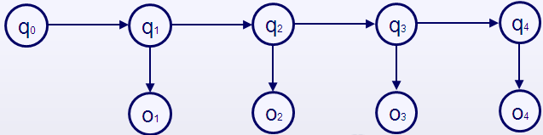
隐马尔可夫模型
图表示：
两个假设：
Markov假设：
输出独立性假设：
hidden states
observed process

Slide 129
隐马尔可夫模型
Q=q₁q₂…q_{N} | N个状态
A=a₁₁a₁₂…a_{1N}…a_{NN} | 状态转移矩阵A，每个元素a_{ij}表示从状态i到状态j的转移概率，满足对于任意i， ∑_{j=1,…N}a_{ij}=1
O=o₁o₂…o_{T} | T个观测，每个观测都来自于词典V=v₁, v₂, …, v_{|V|}
B=b_{i}(o_{t}) | 发射概率矩阵B，每个元素b_{i}(o_{t})表示观测的似然，即由状态i产生观测o_{t}的概率
q₀, q_{F} | 起始状态和终止状态的概率，不和任何观测关联，从起始状态的对应的转移概率a₀₁a₀₂…a_{0N}出发，到终止状态对应的概率a_{1F}a_{2F}…a_{NF}结束

Slide 130
Ice Cream Problem
问题设置：
假设你是一个在2215年研究气候变暖的气象学家
却找不到北京2015年夏天的天气数据记录
但是有Lee的日记，记录了夏天每天吃了多少根冰淇淋
你的工作：推算出这个夏天有多热

Slide 131
Ice Cream task
给定：
Ice Cream序列（观测）：1, 2, 3, 2, 2, 2, 3…
求解：
Weather 序列（状态）：Hot, Cold, Hot, Hot, Hot, Cold…？

Slide 132
HMM for ice cream

Slide 133
隐马尔可夫模型的三个基本问题
Problem 1 (估算问题):
给定观测序列O=(o₁o₂…o_{T})，及HMM模型参数λ= (A,B)
如何计算P(O|Φ)，即计算产生某个观测序列的概率（观测的似然）
Problem 2 (解码问题):
给定观测序列O=(o₁o₂…o_{T})，及HMM模型参数λ= (A,B)
如何计算最优的状态序列Q=(q₁q₂…q_{T})（i.e., 能最好解释观测O的状态序列）
Problem 3 (参数学习):
如何学习模型参数λ = (A,B) 使P(O|λ)最大化

Slide 134
Problem 1: 计算观测的似然
已知如下的HMM：
计算观测到Ice cream序列为3-1-3的概率有多大?

Slide 135
计算观测的似然
一个简单的方法：已知
先计算某个给定状态时观测的似然P(O|Q)
例：已知天气序列H-H-C，预测Lee吃了3-1-3个ice cream 的可能性P(313|HHC)
由
可得：

Slide 136
计算观测的似然
再计算某个给定状态的先验P(Q)
例：天气序列为H-H-C 的可能性P(HHC)
由
可得：

Slide 137
计算观测的似然
然后计算观测和状态序列的联合概率P(O,Q)

Slide 138
计算观测的似然
最后需要对所有的天气状态序列求和
Hot hot cold
Hot hot hot
Hot cold hot
….
背后有多少个可能的隐状态序列？
若HMM有N个隐状态，考察的观测长度为T，则可能的隐状态序列有多少种？
N^{T}
因此，不能采用简单的枚举方式
如何做？

Slide 139
一个更高效的方案：前向算法
前向算法（the Forward algorithm）：
一种动态规划算法（ dynamic programming algorithm）
类似于Minimum Edit Distance
采用一个表格来存储中间值
基本思路：
通过叠加所有可能的隐状态序列，计算观测序列的似然
但是，采用格栅（trellises or lattices）记录（但不重新计算）部分结果的以降低算法复杂度

Slide 140
前向算法
目标：计算
定义前向变量
表示已知前t个时刻的观测序列，同时，在t时刻位于状态j的概率，即：
该值被记录在格栅中的(s_{j}, t)位置

Slide 141
前向算法：前向递归过程
初始化：
递归：
（0状态和F状态不对应任何观测）
终止：

Slide 142
前向算法：格栅

Slide 143
前向算法：格栅
a_{ij}：从状态i到状态j的转移概率
b_{i}(o_{t})：由状态i产生观测o_{t}的发射概率
α_{t}(j)：t时刻位于状态j的前向路径概率

Slide 144
前向算法

Slide 145
An additional remark

Slide 146
HMM的三个基本问题
Problem 1 (估算问题):
给定观测序列O=(o₁o₂…o_{T})，及HMM模型参数λ = (A,B)
如何计算P(O|Φ)，即产生某个观测序列的概率（观测的似然）
Problem 2 (解码问题):
给定观测序列O=(o₁o₂…o_{T})，及HMM模型参数λ= (A,B)
如何计算最优的状态序列Q=(q₁q₂…q_{T})（i.e., 能最好解释观测O的状态序列）
Problem 3 (参数学习):
如何学习模型参数λ = (A,B) 使P(O| λ)最大化
Notes:
问题一是个估算问题，P（O|λ），可用向前算法和向后算法解决；
问题二是根据观察序列反向找出最可能的状态序列，是个解码问题，P（O,q|λ），q 是某状态，最常用的是 Viterbi算法；
问题三实际上是个参数估计或求解的问题，或者说是个学习问题，通过训练一步步优化参数，找到使得P（O|λ）最大的那个参数，最常用的是 Baum-Welch算法。

Slide 147
后向算法
同理：后向算法（backward algorithm）定义后向变量β_{t}(i)
即：在t时刻位于状态i时，得到t时刻后的观测的概率

Slide 148
后向算法
初始化：
递归：
终止：

Slide 149
后向算法
前向算法和后向算法结合：
因此：

Slide 150
Problem 2: 解码
问题：给定观测序列O=(o₁o₂…o_{T})，以及HMM 模型参数λ= (A,B)，计算其对应的最可能的状态序列Q=(q₁q₂…q_{T}) (i.e., 能最好的解释观测)
例：已知Ice cream观测序列3-1-3，以及HMM
解码的任务：
找到观测序列3-1-3背后最可能的天气状态序列（H-C-H? H-H-C?）

Slide 151
解码
一种可能：
对于一个观测序列 O
E.g., 3-1-3
计算P(Q|O)
E.g., P(HHH|313), P(HHC|313), …
从中选取一个概率最大值对应的状态序列
Why not?
N^{T}
一个更高效的方法：the Viterbi algorithm
也是一个线性规划算法
使用同the Forward algorithm类似的格栅

Slide 152
Viterbi 算法：基本思路
α=0.6
直觉：
C 应该是到达D的最可能状态，因为
p(A-D)=0.6×0.5=0.3
p(C-D)=0.4×0.8=0.32
尽管没有进行全部的搜索，D已经找到它最可能的前一个状态
A
0.5
?
C
0.8
α=0.4
D
α=max(0.3, 0.32)=0.32
t=1 t=2

Slide 153
Viterbi 算法：基本思路
Q_{best} = arg max_{Q} P(Q|O)
= arg max_{Q} P(Q,O)/P(O)
= arg max_{Q} P(Q,O)
→求解观测序列及最佳状态序列的联合概率
= arg max_{Q} ∏_{i=1…t}P(o_{i}|q_{i},q_{i-1})P(q_{i}|q_{i-1})
定义v_{t}(j)：t时刻到达状态j的最可能路径对应的概率

Slide 154
Viterbi 算法：基本思路
从左向右处理观测序列
将v_{t}(j)填充到对应的格子中
递归：
a_{ij}：从状态i到状态j的转移概率
b_{i}(o_{t})：由状态i产生观测o_{t}的发射概率
v_{t}(j)：t时刻时到达状态j的viterbi路径的概率

Slide 155
Viterbi 算法：前向递归过程
初始化：
递归：
终止：
最优路径对应的概率：
回退的起始状态：

Slide 156
Viterbi 算法：格栅

Slide 157
Viterbi 算法

Slide 158
Viterbi 算法：回退

Slide 159
Problem3：参数学习
问题：如何找到能最好解释观测数据的模型参数λ=(A, B, П)
进一步：如何从数据中自动估计模型参数？
一个简单的方法：极大似然估计法

Slide 160
参数学习
有监督方法：基于已知“正确答案”的数据（序列对）进行估计
从数据中统计状态之间的转移，及状态到观测的发射
记n=1, …, N为有标记样本数，t=1,…,T为每个样本的序列长度，q^{i}_{n,t}为第n个序列在t时刻的状态，o^{k}_{n,t}为第n个序列在t时刻的观测

Slide 161
参数学习
无监督方法： 基于无“正确答案”的数据（不完全数据）进行估计
采用MLE，意味着需要找到使下列概率最大的参数λ ：
很难找到上式的解析解！
但可以通过类似于爬山算法的局部最大化方法求解 → Baum-Welch算法 or Forward-Backward算法

Slide 162
前向-后向算法
基本思想：
不知道模型参数λ ，但可以通过某个参数计算观测的似然概率P(O| λ‘)
比如可以随机选取一个λ‘
通过计算，可以看到哪些概率转移和观测发射最可能被使用到
增大它们的概率，可以得到一个新的模型λ‘‘，新的模型赋予观测序列一个更高的似然概率

Slide 163
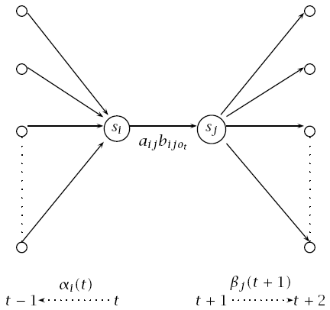
前向-后向算法

Slide 164
前向-后向算法
定义p_{t}(i, j)：
已知观测序列O，t时刻从状态i转移到状态j的概率
定义 γ_{i}(t) ：
已知观测序列O， t时刻位于状态i的概率

Slide 165
前向-后向算法
已知观测O，对于时间叠加，可以得到：
由状态i转移到状态j的次数的期望：∑_{t=1,...,T}P_{t}(i,j)
由状态i进行状态转移的次数的期望：∑_{t=1,...,T}γ_{i}(t)

Slide 166
前向-后向算法
初始化：给模型一个初始值 λ=(Α, Β, π)
迭代：
采用当前的模型通过O估计参数期望（期望）
更新模型参数：极大似然估计法（最大化）
收敛：重复以上过程，直至模型收敛到一个最优值 λ∗=(Α∗, Β∗, π∗)
Baum证明了模型的收敛性，即：
P(O| λ∗) ≥P(O|λ)

Slide 167
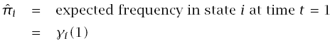
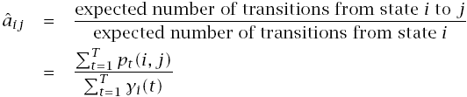
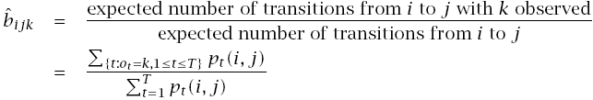
前向-后向算法
模型参数更新：

Slide 168
前向-后向算法
期望最大化算法(Expectation Maximization (EM))的一个特例
通过迭代可以改进模型参数
但这种参数迭代计算的过程不保证能找到参数的最优解

Slide 169
HMM应用于POS Tagging
Part-of-speech tagging
8 个常用的英文词性类别
N : noun , chair, bandwidth, pacing
V : verb , study, debate, munch
ADJ : adj , purple, tall, ridiculous
ADV : adverb , unfortunately, slowly,
P : preposition , of, by, to
PRO : pronoun , I, me, mine
DT : determiner , the, a, that, those

Slide 170
HMM应用于POS Tagging
WORD tag
the DT
koala N
put V
the DT
keys N
on P
the DT
table N

Slide 171
HMM应用于POS Tagging
给定句子（观测词序列）
Secretariat is expected to race tomorrow
She promised to back the bill
如何求解最能解释当前观测的tag序列？
从概率模型的角度：
考察所有可能的tag序列
从中选取“给定词序列，最可能的tag序列”，即给定观测的词w₁…w_{n}序列，找到其对应的最可能的tag序列t₁…t_{n} ，使得P(t₁…t_{n}|w₁…w_{n})最大：

Slide 172
HMM应用于POS Tagging
由Bayes法则：
得：

Slide 173
Likelihood和prior

Slide 174
两类概率 (1)
Tag之间的转移概率p(t_{i}|t_{i-1})
例：冠词后DT面接形容词JJ和名词NN的概率
That/DT flight/NN
The/DT yellow/JJ hat/NN
极大似然估计法：通过有标记语料估计 P(NN|DT)

Slide 175
两类概率 (2)
词的似然概率：p(w_{i}|t_{i})
系动词VBZ 为“is”的概率
极大似然估计法：通过有标记语料估计P(is|VBZ)

Slide 176
一个例子：the verb "race"
训练数据：
People/NNP continue/VB to/TO inquire/VB the/DT reason/NN for/IN the/DT race/NN for/IN outer/JJ space/NN
They/NNS 'll/MD never/ADV be/VBZ able/ADJ to/TO stop/VB using/VBG / the/DT word/NN race/NN as/PP a/DT cultural/ADJ determinant/NN.
Two/QU scientists/NNP race/VB for/PP the/DT prize/NN
…
任务：
Secretariat will race tomorrow.
I want to race.
Do you know how much energy you will burn up during the relay race?
…

Slide 177
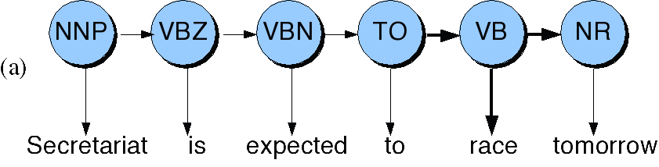
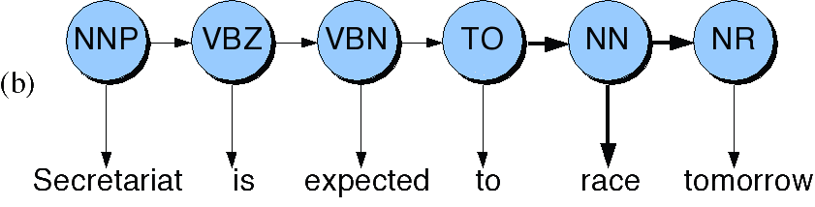
词性的歧义

Slide 178
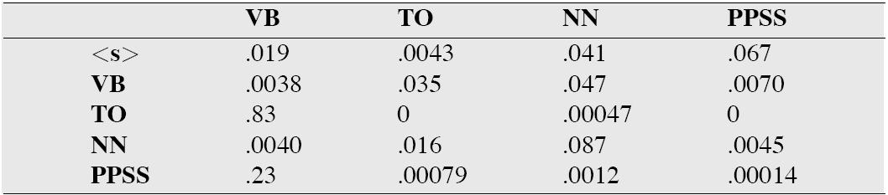
A矩阵

Slide 179
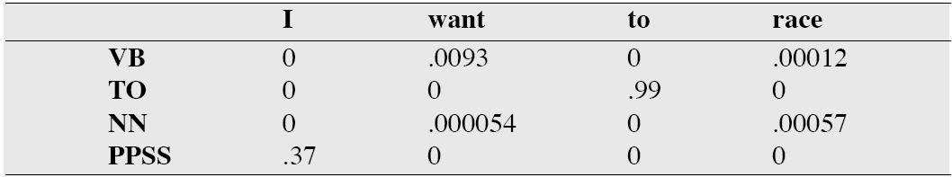
B矩阵

Slide 180
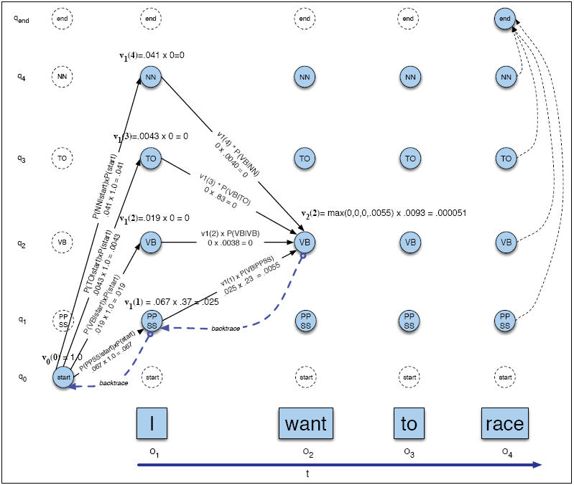
Viterbi 算法：寻找最优的“路径”

Slide 181
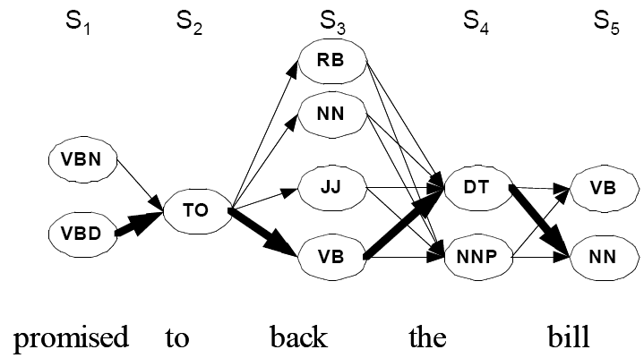
Viterbi 算法：寻找最优的“路径”

Slide 182
其它的序列标注任务
命名实体识别
INPUT: Proﬁts soared at Boeing Co., easily topping forecasts on Wall Street, as their CEO Alan Mulally announced ﬁrst quarter results.
OUTPUT: Proﬁts soared at [Company Boeing Co.], easily topping forecasts on [Location Wall Street], as their CEO [Person Alan Mulally] announced ﬁrst quarter results.
分词：
INPUT:富士山和涩谷风景是日本的重要标志
OUTPUT:富/B 士/I 山/E 和/S 涩/B 谷/E 风/B 景/E 是/S 日/B 本/E 的/S 重/B 要/E 标/B 志/E
……

Slide 183
主要内容
词性及词性标注
隐马尔可夫模型
The Forward Algorithm
The Viterbi Algorithm
The Baum-Welch (EM Algorithm)
其它的序列标注任务

